Slide 1



ERZURUM VALİLİĞİ
RESMİ YAZIŞMALARDA UYGULANACAK USUL VE ESASLAR
ERZURUM VALİLİĞİ İMZA YETKİLERİ YÖNERGESİ

Slide 2
SUNUM AKIŞI
Resmi Yazışma Usul ve Esasları Nelerdir?
Yazışma Kuralları Neyi Amaçlamaktadır?
Resmi Yazışma Ortamları
Başlık
Sayı, Tarih ve Konu
Muhatap ve İlgi
Metin
Erzurum Valiliği İmza Yetki Yönergesi
Yazışma Örnekleri

Slide 3
Resmi Yazışma Usul ve Esasları Nelerdir?
Resmi yazışma usul ve esasları ilk olarak 1994 yılında yayımlanan mülga Başbakanlığın 1994/9 sayılı Genelgesi ile belirlenmiştir.
2004 ve 2015 yıllarında yayımlanan Yönetmelikler ile söz konusu usul ve esasların kapsamı genişletilmiştir.
2020 yılında yayımlanan yönetmelik ile de yazışmaların elektronik ortamda yürütülmesi asli unsur haline getirilmiştir

Slide 4
Yazışma Kuralları Neyi Amaçlamaktadır?
Değişen ve gelişen teknoloji ile EBYS’lerin (Elektronik Belge Yönetim Sistemi) ihtiyaç duyduğu değişikliklerin yapılması
Uygulama birliğinin sağlanması
İşlemlerin daha güvenli ve hızlı olması
İmza işlemlerinde zamandan tasarruf

Slide 5
Resmi Yazışma Ortamları -1-
Zorunlu hâller veya olağanüstü durumlar dışında tüm belgeler, idarelerce elektronik ortamda üretilip gönderilmelidir.
Güvenli elektronik imza ile imzalanıp elektronik ortamda gönderilen bir belgenin fiziksel kopyası alınmamalı ve belge fiziksel ortamda saklanmamalıdır.
Elektronik ortamda üretilmesinde herhangi bir engel bulunmayan belgeler, zorunlu hâl veya olağanüstü durum kapsamında değerlendirilmemelidir.

Slide 6
Resmi Yazışma Ortamları -2-
ZORUNLU HALLER
Kanunda ve ilgili mevzuatında fiziksel ortamda hazırlanması gereken belgeler ( gizli evraklar, ihale evrakları, protokoller, anlaşmalar vs.)

Slide 7
Resmi Yazışma Ortamları -3-
OLAĞANÜSTÜ HALLER
Deprem, sel, heyelan, yangın
Savaş, seferberlik veya terör nedeniyle Olağanüstü hal
Uzun süreli elektrik kesintileri
EBYS altyapısının çalışmaması
Elektronik imza altyapısının çalışmaması

Slide 8
Yazı Tipi
Belgenin başlık, sayı, konu, tarih ve muhatap gibi kısımlarının yazı tipi ve harf boyutu, metin kısmının yazı tipi ve harf boyutuyla aynı olmalıdır.
Belgenin metin kısmında Times New Roman (12 punto) veya Arial (11 punto) yazı tipi olması gerekmektedir. Gerekli hallerde harf büyüklüğü 9 puntoya kadar düşürülebilmektedir.
Belgenin imza bölümünün, ek ve dağıtım kısımlarının yazı tipi ve boyutu, metin alanındaki yazı tipi ve boyutuyla aynı olmalıdır.
İstisnai olarak iletişim bilgileri alanında harf büyüklüğü 8 puntoya kadar düşürülebilmektedir.

Slide 9
Başlık -1-
İlk satırda T.C. ibaresi kullanılması zorunludur.
İkinci satırda yer alan idare adının tamamı büyük harflerle yazılmalıdır.
Üçüncü satırda yer alan birim adının ilk harfleri büyük diğer harfleri küçük yazılmalıdır.
T.C.
ERZURUM VALİLİĞİ
İl Emniyet Müdürlüğü
T.C.
AZİZİYE KAYMAKAMLIĞI
İlçe Sağlık Müdürlüğü

Slide 10
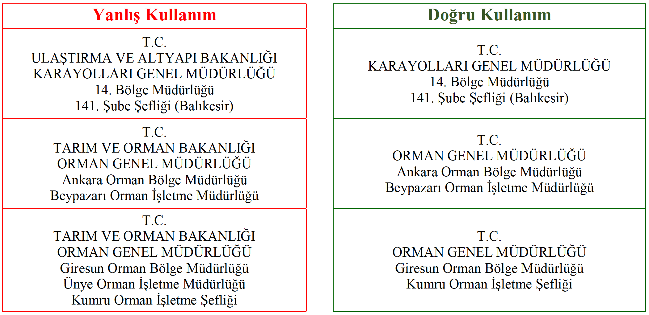
Başlık -2-
Bölge teşkilatına bağlı birimlerin başlıklarında belge başlık bilgileri en fazla 4 satır olarak düzenlenmelidir.

Slide 11
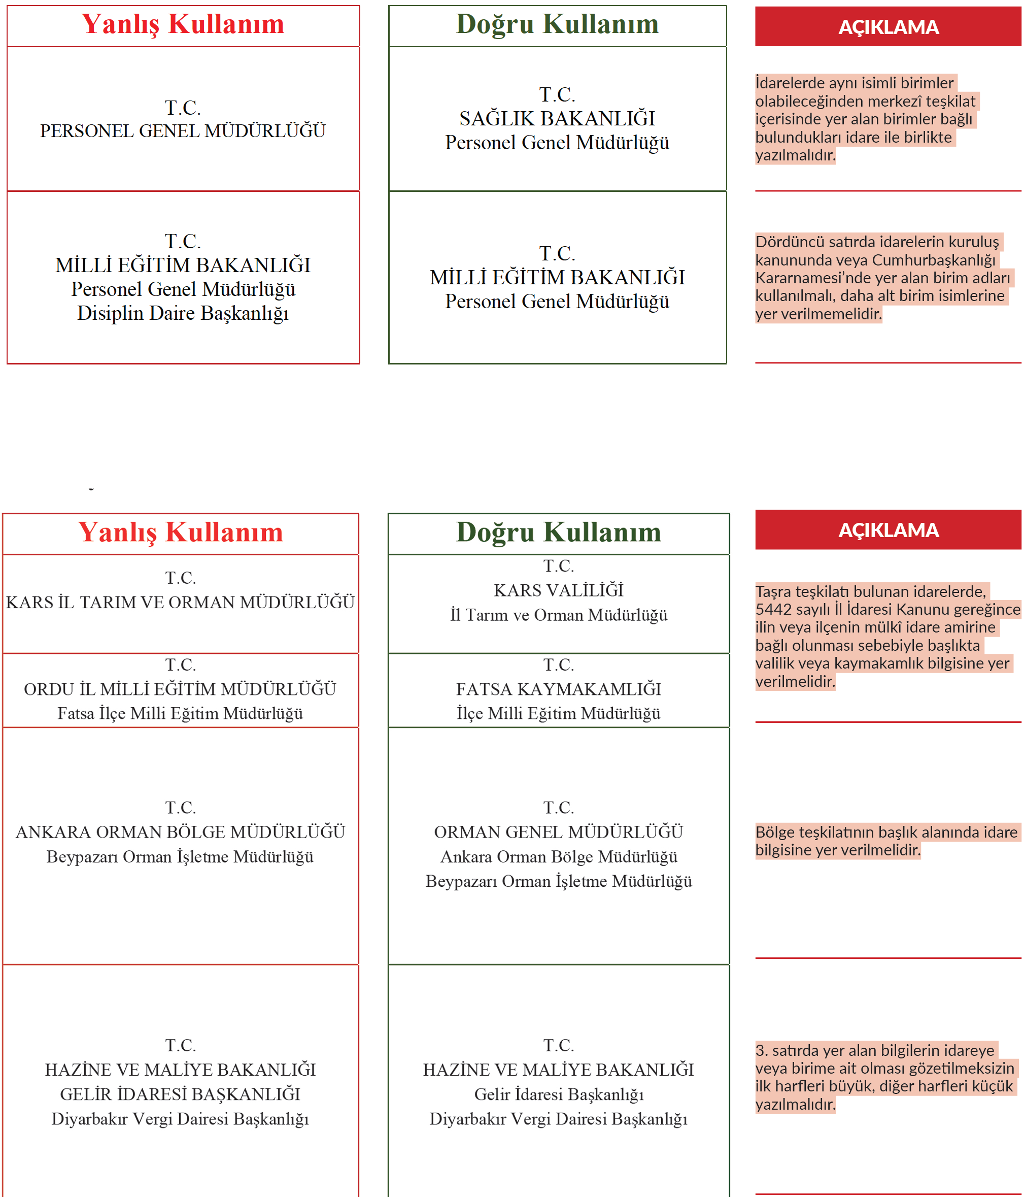
Başlık -3-

Slide 12
Başlık -4-

Slide 13
Sayı -1-
Yönetmelik ile zorunlu hâller veya olağanüstü durumlar dışında hazırlanan tüm belgelerin elektronik ortamda üretilmesi, gönderilmesi ve saklanması zorunludur.
Bu sebeple belgenin elektronik ortamda, zorunlu hâl kapsamında veya olağanüstü durumda hazırlandığını belirtmek amacıyla “belgenin hazırlanma süreci”ni ifade eden “E” “Z” “O” harflerinden uygun olanı sayı alanının başında yer almalıdır.

Slide 14
Sayı -2-

Slide 15
Tarih
Tarihler arasında sadece nokta (.) kullanılmalıdır.
Ay adı harfle yazılmak istenirse sadece baş harfi büyük yazılmalıdır.
25.10.2021
25 Ekim 2021

Slide 16
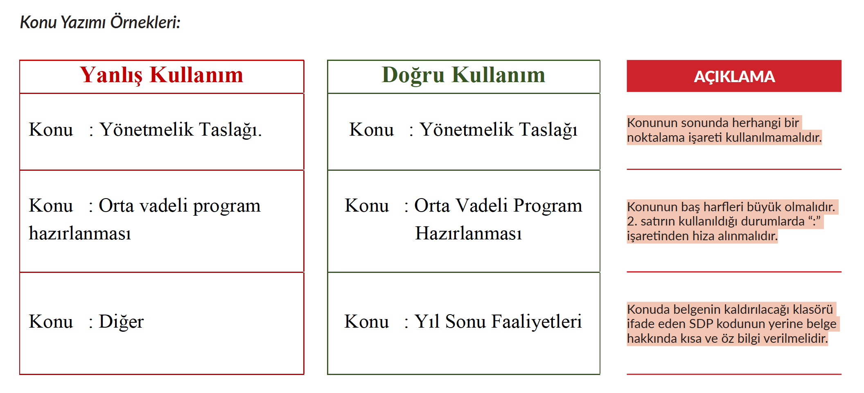
Konu
Konu, belgenin içeriği hakkında kısa ve öz bilgi vermelidir.
Belgenin konusunda yer alan kelimelerin baş harfleri büyük yazılmalı ve konunun sonunda herhangi bir noktalama işareti kullanılmamalıdır.

Slide 17
Muhatap -1-
Belgenin gideceği yeri ifade eder.
Muhatabın kamu kuruluşu olması durumunda DETSİS (Devlet Teşkilatı Merkezi Kayıt Sistemi), muhatabın tüzel kişi olması durumunda MERSİS (Merkezi Sicil Kayıt Sistemi) kayıtları esas alınır.

Slide 18
Muhatap -2-

Slide 19
Muhatap -3-

Slide 20
Muhatap -4-

Slide 21
Muhatap -5-

Slide 22
Muhatap -6-

Slide 23
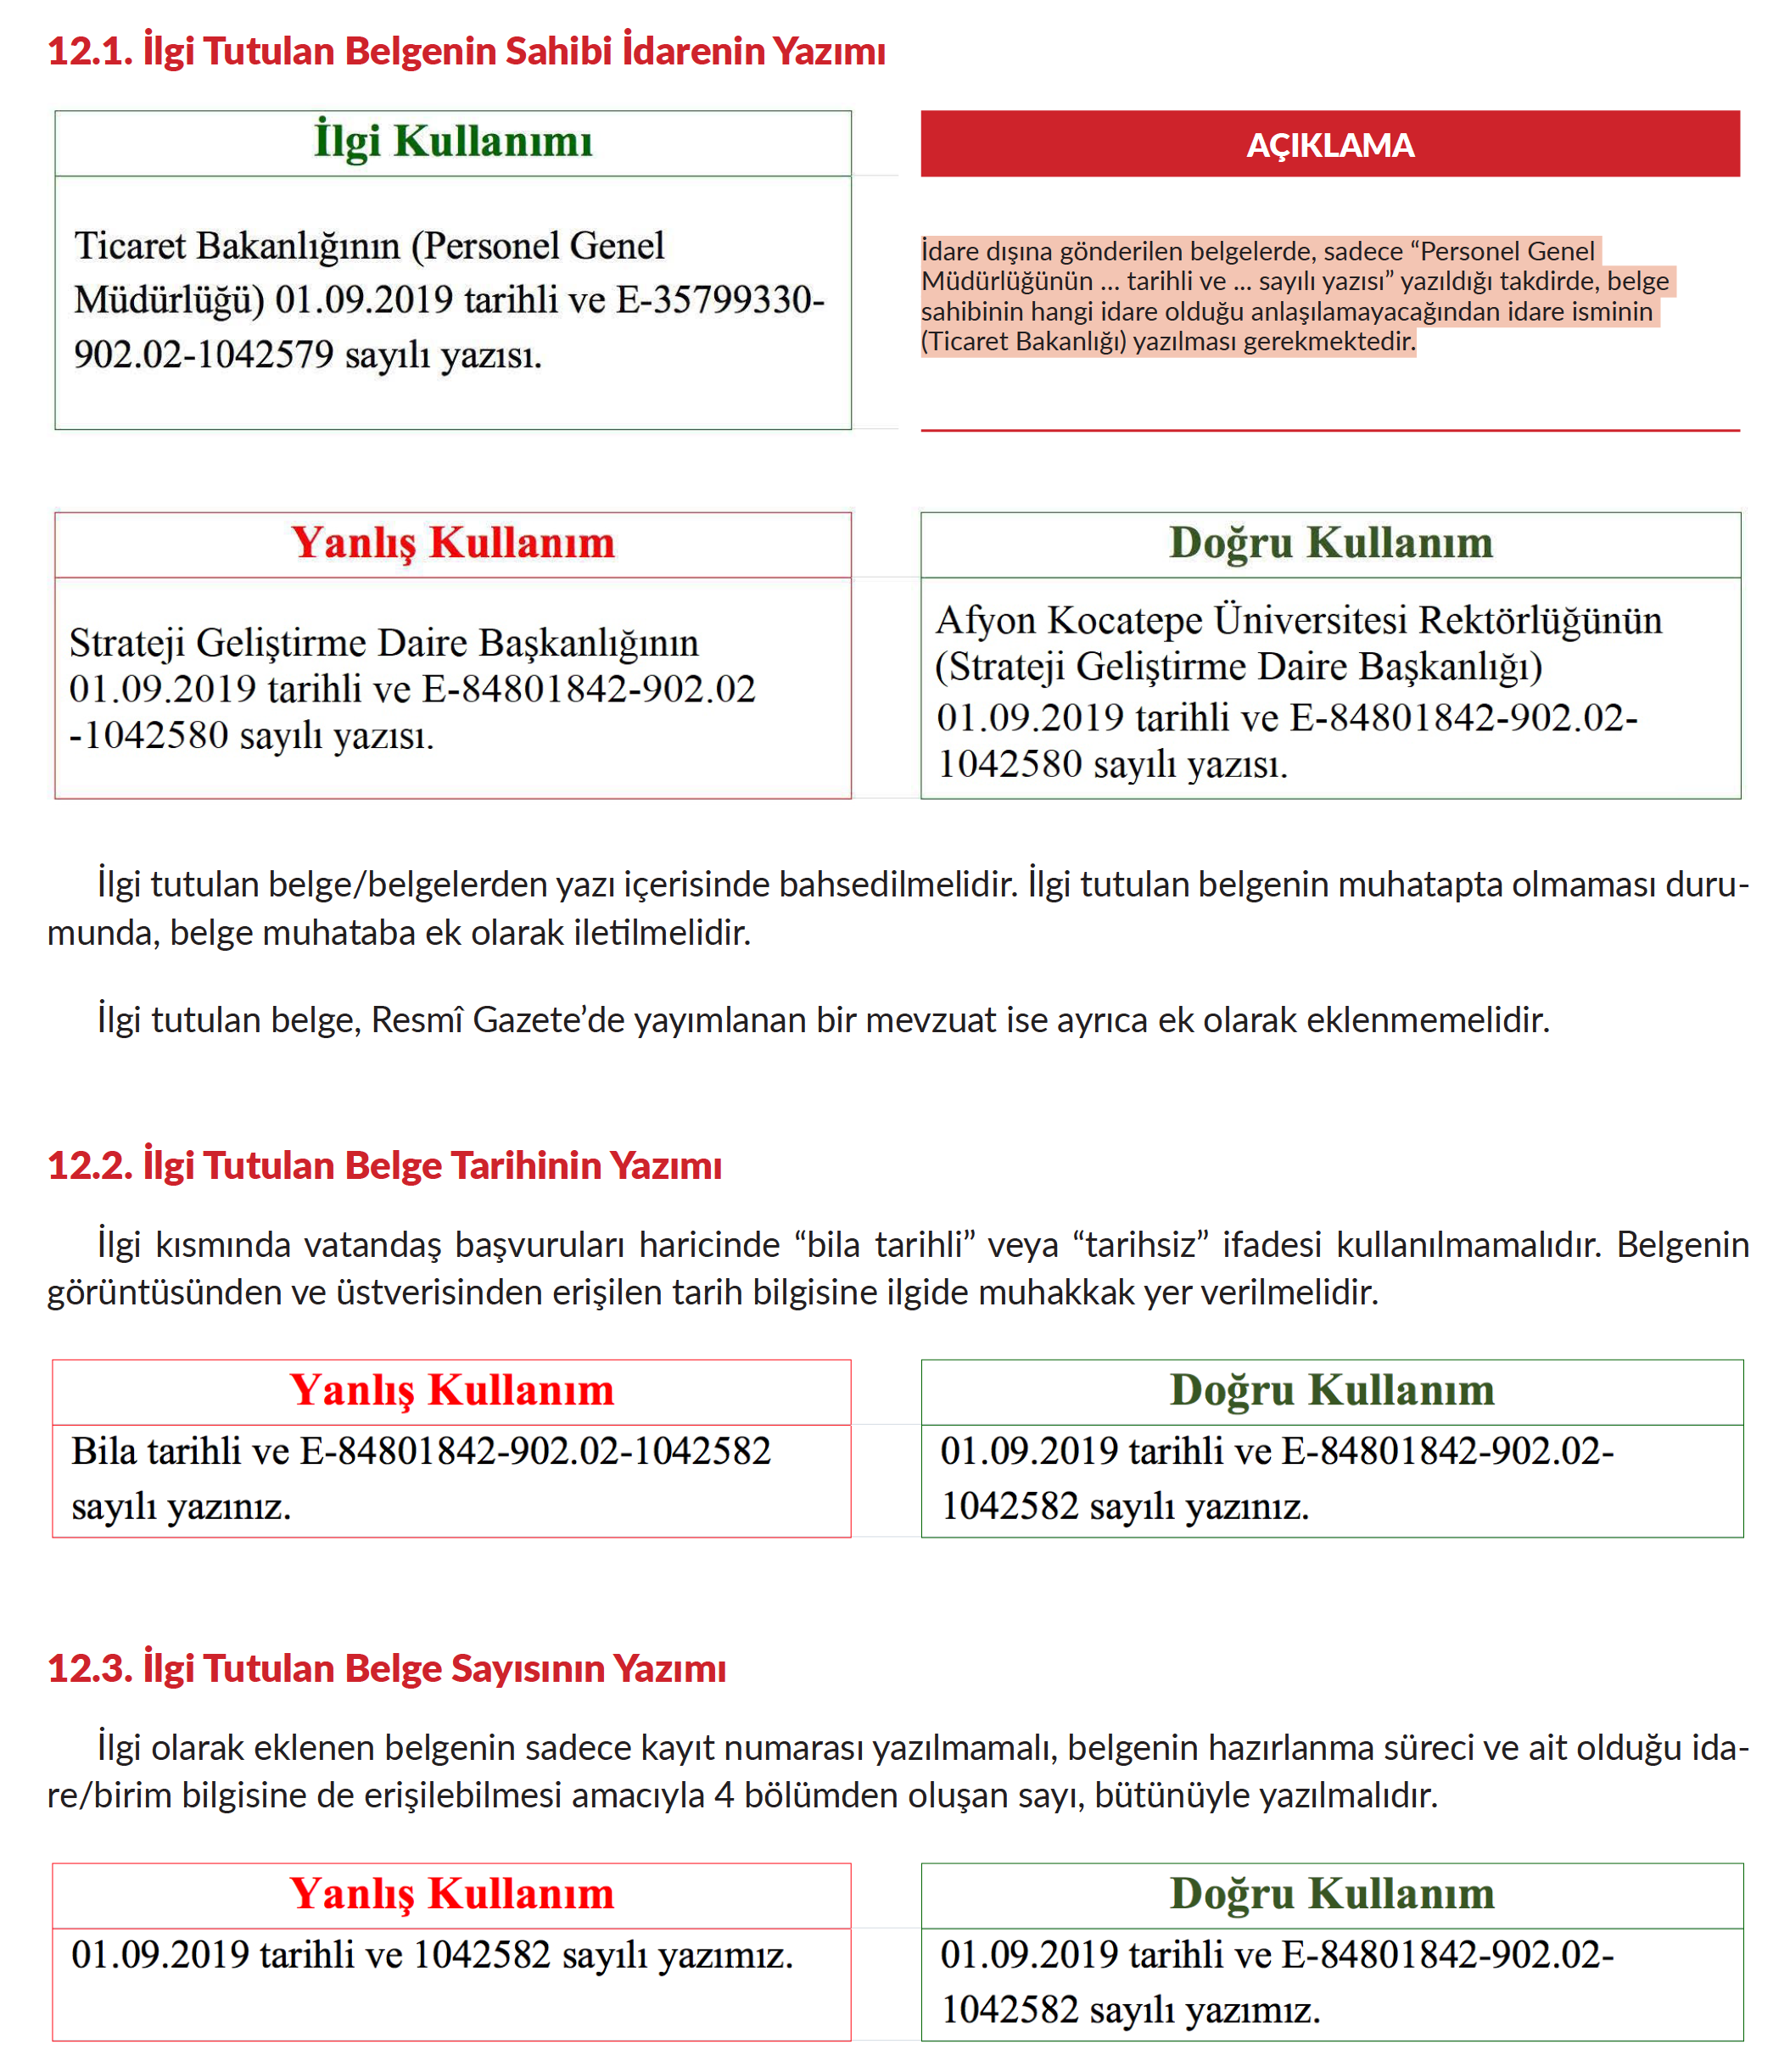
İlgi -1-

Slide 24
İlgi -2-

Slide 25
İlgi -3-
Metnin ilk paragrafında ilgide yer alan belgeler hakkında kısa ve öz bilgi verilmelidir. Metin içerisindeki ilgi gösteriminde aşağıdaki örnekler dikkate alınmalıdır:
İlgi tek ise: İlgi’de kayıtlı yazı
İlgi birden fazla ise: İlgi (a)’da kayıtlı yazı, İlgi (a) ve (b)’de kayıtlı yazı, İlgi (b-ç-e)’de kayıtlı yazı
Kurumumuza İlgi (a)’da kayıtlı yazıyla iletilen söz konusu Yönetmelik Taslağı hakkında görüş ve önerilerimiz Ek’te yer almaktadır.

Slide 26
Metin İçerisinde Ek Gösterimi
Metin içerisinde ekten bahsedilirken kısa ve öz bilgi verilmelidir. Metin içerisindeki eklerin gösteriminde aşağıdaki örnekler dikkate alınmalıdır:
Ek tek ise: Ekli liste, Ek’te yer alan
Ek birden fazla ise: Ek-1’de belirtilen, Ek-1, 2 ve 3’te yer alan listelerde
İlgi (b)’de kayıtlı yazıyla kurumumuza iletilen söz konusu Yönetmelik Taslağı hakkında görüş ve önerilerimiz Ek’te yer almaktadır.

Slide 27
Metin
Metin içerisinde dikkat edilmesi gereken anlatım bozukluklarına dikkat edilmeli
Kelime veya eklerin sık tekrar etmemesine özen gösterilmeli
Gereksiz kelime kullanımından kaçınılmalı
Cümle ögelerinin eksikliğine ve tamlama kusurlarına dikkat edilmeli
Noktalama işareti kullanımında Türkçe dil bilgisi ve yazım kurallarına uygunluk sağlanmalı (Türk Dil Kurumu Sözlüğü ve Yazım Kılavuzu dikkate alınmalı)

Slide 28
Arz ve Rica Kullanımı
Hiyerarşi yönünden alt makamlarla yapılan yazışmalar “rica ederim.”, üst ve aynı düzeydeki makamlarla yapılan yazışmalar “arz ederim.” ibaresiyle bitirilmelidir.
Üst, aynı düzey ve alt makamlara birlikte dağıtımlı olarak yapılan yazışmalar “arz ve rica ederim.” veya “arz/rica ederim.” ibaresiyle bitirilmelidir.
Belge, imza yetkisini devreden makam adına “a.” imzalandığında, yetkiyi devreden makamın hiyerarşik durumuna göre arz ve/veya rica ibarelerinden uygun olanıyla bitirilmelidir.

Slide 29
Arz ve Rica Kullanımı
İdarelerin kamu niteliği olmayan tüzel kişilikler ile yaptıkları yazışmalar “rica ederim.” ibaresiyle bitirilmelidir.
İdare içerisinde hiyerarşi yönünden aynı düzeyde yer alan birimler arasında yapılan yazışmalar, “arz ederim.” ibaresiyle bitirilmelidir. (Örneğin; Teftiş Kurulu Başkanlığı – Personel Genel Müdürlüğü vb.)
Muhatap kısmında ikinci satırda parantez içerisinde birim veya idare ismi belirtilen yazışmalar, birinci satırda yer alan muhatap idare dikkate alınarak arz veya rica ibarelerinden uygun olanı ile bitirilmelidir:

Slide 30
Arz ve Rica Kullanımı

Slide 31
Arz ve Rica Kullanımı – 1
Valilik – Kaymakamlık Arası

Slide 32
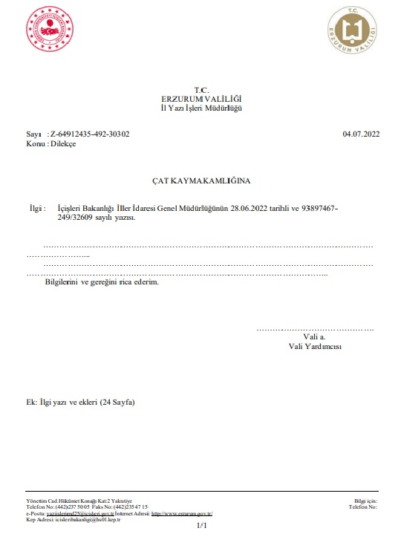

Slide 33
Arz ve Rica Kullanımı – 2
Valilik – Kamu Kurum ve Kuruluşları Arası

Slide 34
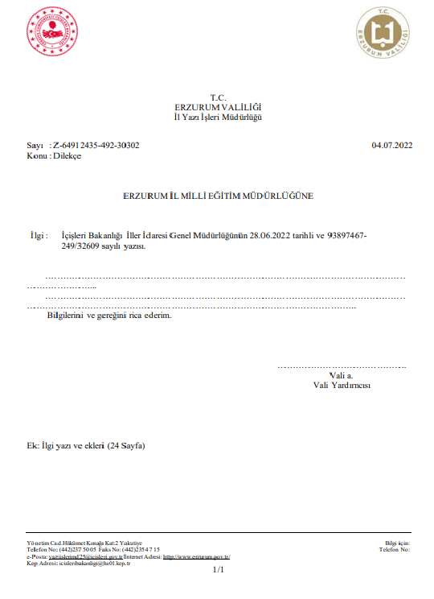

Slide 35
Arz ve Rica Kullanımı – 3
Kaymakamlık – Kaymakamlık Arası

Slide 36
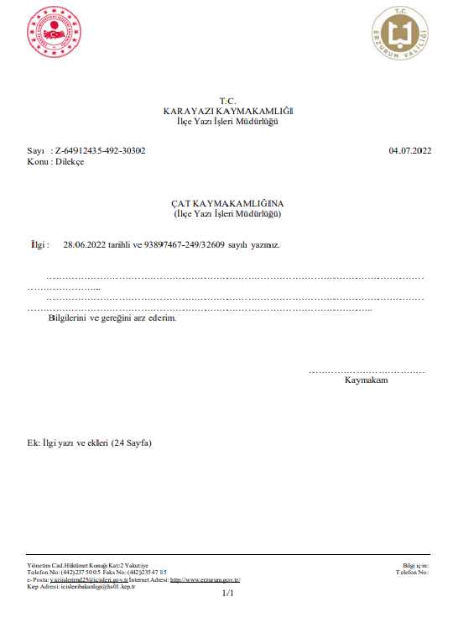

Slide 37
Arz ve Rica Kullanımı – 4
Kaymakamlık – Valilik Arası

Slide 38
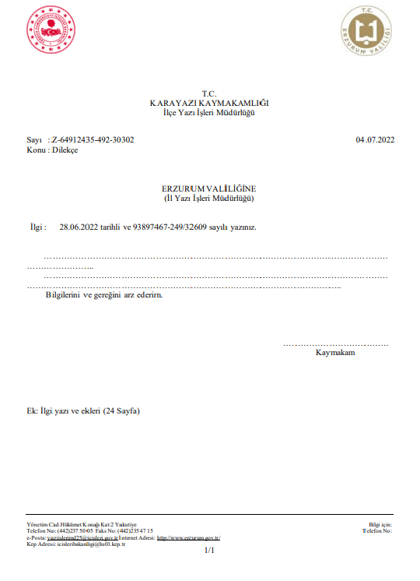

Slide 39
Arz ve Rica Kullanımı – 5
Kaymakamlık – Valilik Arası
İlçe Müdürlükleri Valilik kanalıyla Kaymakam imzası ile yazışma yapacaklardır.

Slide 40
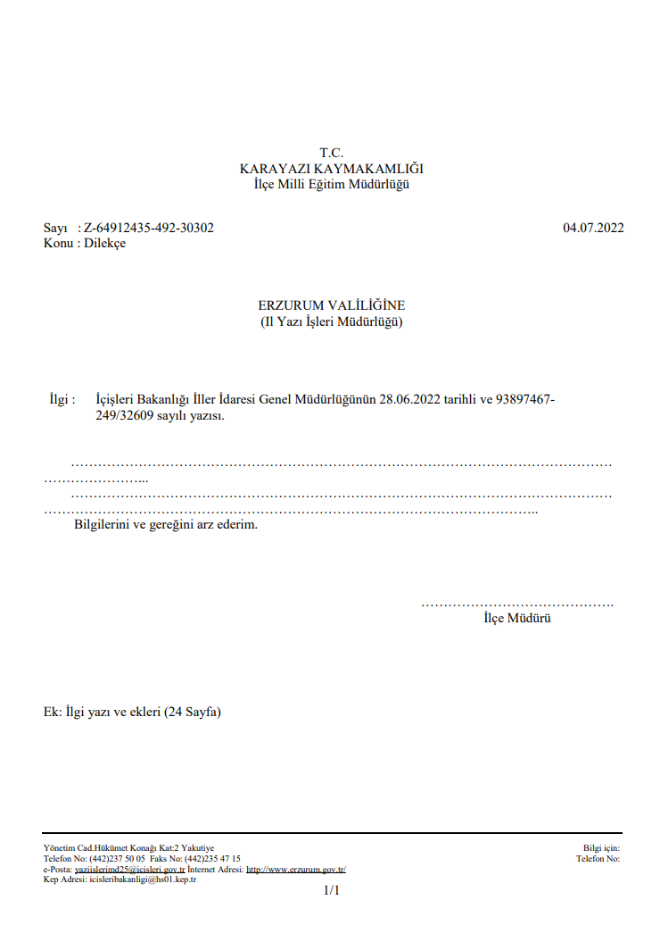

Slide 41
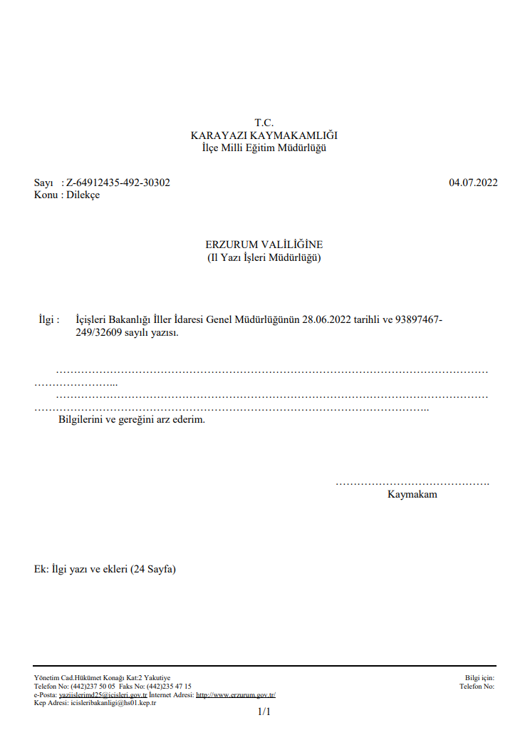

Slide 42
Arz ve Rica Kullanımı – 6
Kaymakamlık – Kamu Kurum ve Kuruluşları Arası-1

Slide 43
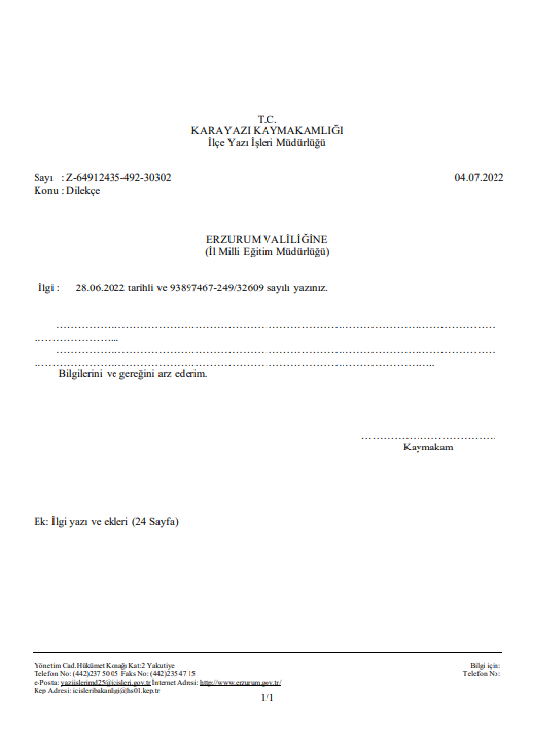

Slide 44
Arz ve Rica Kullanımı – 7
Kaymakamlık – Kamu Kurum ve Kuruluşları Arası-2

Slide 45
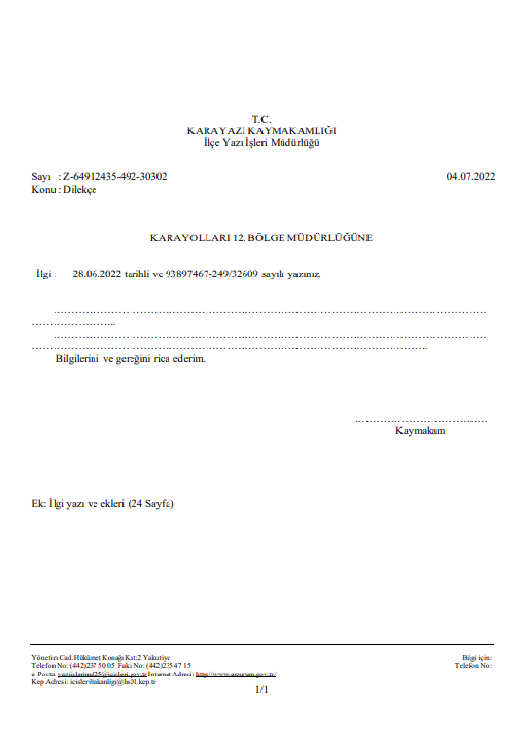

Slide 46
Arz ve Rica Kullanımı – 8
Kamu Kurum ve Kuruluşları – Valilik Arası

Slide 47
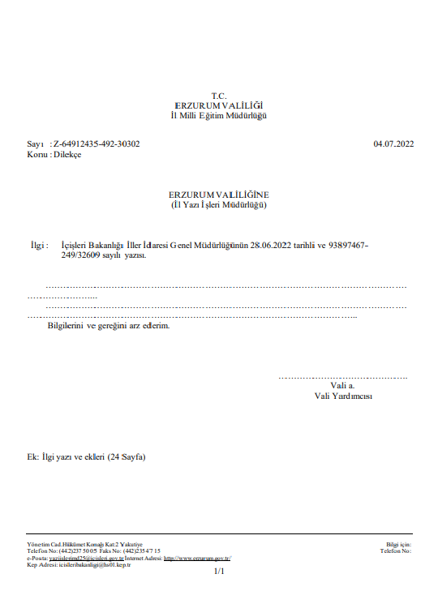

Slide 48
Arz ve Rica Kullanımı – 9
Kamu Kurum ve Kuruluşları - Kaymakamlık Arası

Slide 49
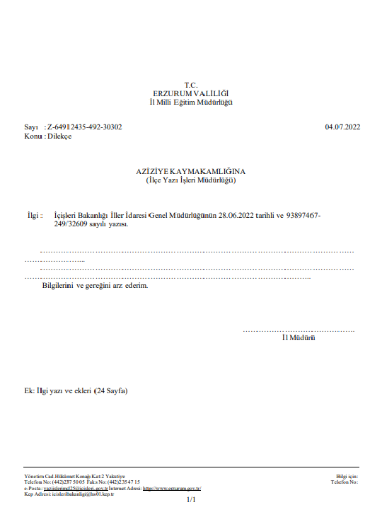

Slide 50
Arz ve Rica Kullanımı – 10
Kamu Kurum ve Kuruluşları Yetki Devri
Yazışma Esaslar Madde 9’un 4. fıkrası ‘‘Doğrudan yapılan yazışmalarda “Vali a.” ibaresi kullanılmaz. Ancak aşağıda belirtilen yazılar mutlaka Valilik ve Kaymakamlıklar aracılığı ile yapılacaktır.’’
İl’de bulunan kamu kurum ve kuruluşlarının birim amirleri, devredilen yetkilerini kullanarak kendi aralarında yazışma yapamazlar. Ancak Valilik Kanalı ile Vali veya Vali Yardımcısı imzası ile yazışma yapabilirler.

Slide 51
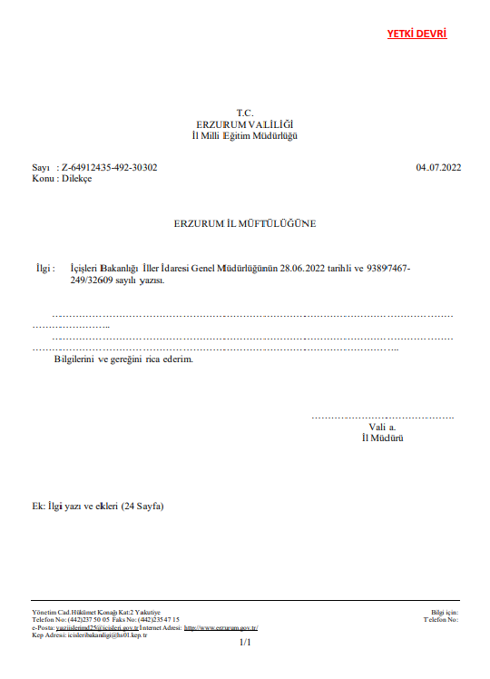

Slide 52
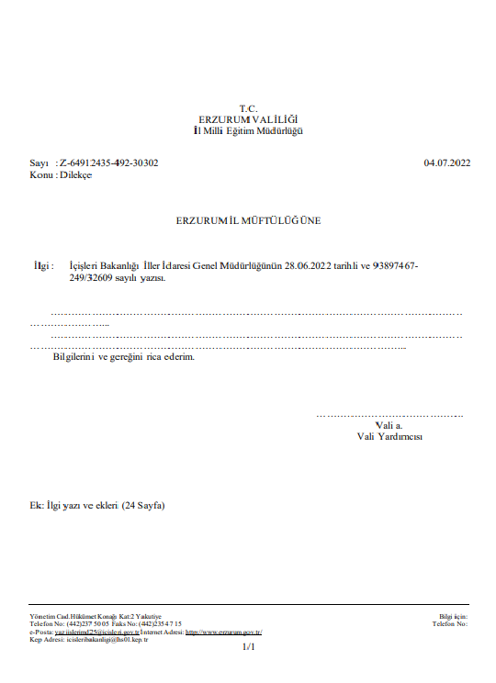

Slide 53
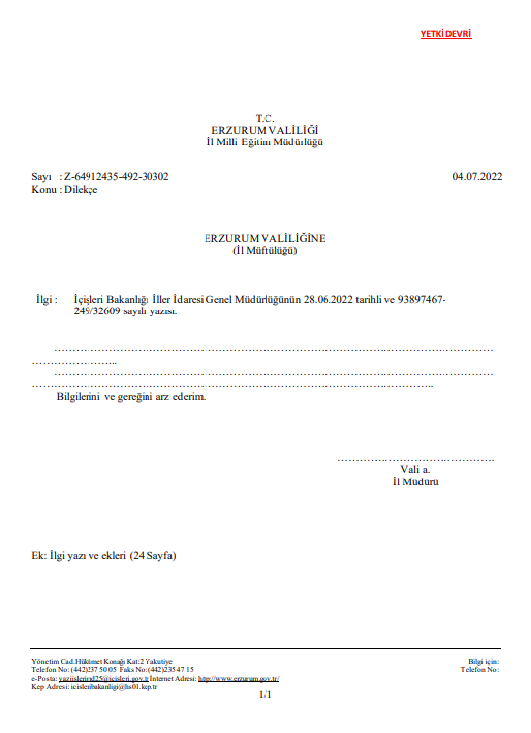

Slide 54
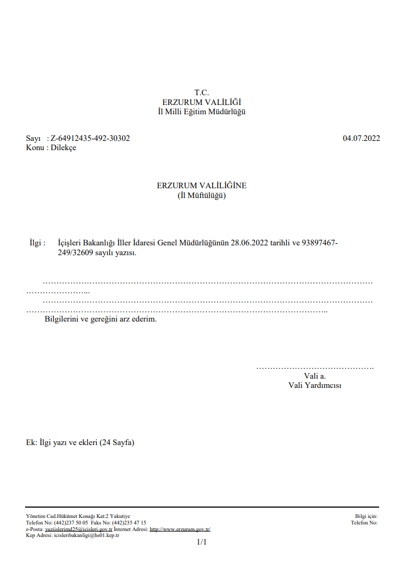

Slide 55
Gereği ve Bilgi İfadelerinin Kullanımı

Slide 56
ERZURUM VALİLİĞİ
Teşekkür Ederiz.

